Slide 1
코틀린 4장~5.3장
위영은

Slide 2
4장. 함수형 프로그래밍
함수형 프로그래밍이란?
불변성 선호,
순수 함수를 사용하는 경우, 동시성을 쉽게 구현할 수 있음,
반복보다는 변형을 사용,
조건문보다는 필터를 사용
하는 코딩 스타일

Slide 3

4.1 알고리즘에서 fold 사용
반복 알고리즘을 함수형 방식으로 구현하고 싶을 때는?
-> fold 함수를 사용해 시퀀스나 컬렉션을 하나의 값으로 축약시키자!
☆ fold 함수
배열 혹은 반복 가능한 컬렉션에 적용할 수 있는 축약 연산
첫 번째 인자(initial) : 누적자(accumulator)의 초기값
두 번째 인자(operation) : 2개의 인자를 받아 누적자를 위해 새로운 값을 리턴하는 함수

Slide 4

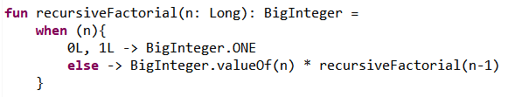

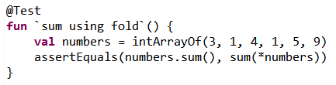
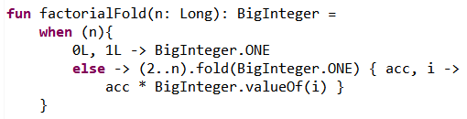
4.1 알고리즘에서 fold 사용
예제 4-1,2 (합 연산)
-> acc초기값은 0
-> nums리스트의 각각의 값을 순
회하며 acc = acc+n를 수행
-> 정수형 Array를 생성
-> Array의 항목의 합을 구할 수
있는 메소드인 sum()과 정의한 함
수 sum을 비교
예제 4-4 (팩토리얼 계산)
-> 재귀 연산으로 표현함
-> acc초기값은 BigInteger.ONE
-> 2부터 입력 숫자 n까지 범위를 사
용해 누적값(acc)은 이전 누적 값과
순회하는 각 원소의 곱
예제 4-5 (피보나치 수 계산)
-> 초기값은 Pair인 <1, 1>
-> 출력 값은 마지막 Pair의
second
<> 초기값 이후 람다는 계산 중인 인덱스를 고려하지 않고 누적 값을 위한 새로운 값을 생성할 수 있음
-> 인덱스 대신 위치 표시자 _를 사용
<> 누적 값의 타입이 범위의 원소 타입과 다름

Slide 5
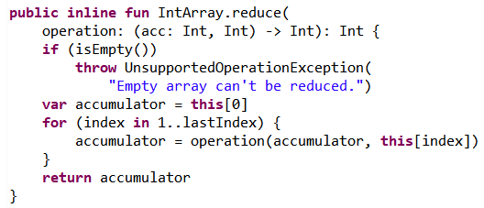

4.2 reduce 함수를 사용해 축약하기
누적자의 초기값을 설정하지 않고, 비어 있지 않은 컬렉션의 값을 축약하려면?
-> fold 대신 reduce 함수를 사용하자!
☆ reduce 함수
배열 혹은 반복 가능한 컬렉션에 적용할 수 있는 축약 연산
fold와 달리 누적자의 초기값 인자가 없음
누적자의 초기값은 컬렉션의 첫 번째 값으로 초기화됨
누적자를 컬렉션의 첫 번째 값으로 초기화할 수 있는 경우에만 사용할 수 있음(비어있는 컬렉션은 예외를 발생시킴)

Slide 6


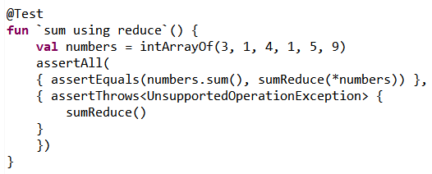
4.2 reduce 함수를 사용해 축약하기
예제 4-7,8 (합 연산)
-> nums의 첫번째 인자가 누적자로
초기화 되며 다른 값들은 한번에 하나씩
누적자에 더해짐
-> Array의 항목의 합을 구할 수 있는
메소드인 sum()과 정의한 함수
sumReduce를 비교
-> 인자 없이 sumReduce가 호출되면
예외를 던짐
예제 4-9 (reduce를 잘못 사용)
-> if 모든 인자의 2배의 값들을 더하고
싶을 때는 옳지 않음
-> because 첫 번째 값은 누적자를
초기화하는데 사용됐기에 값이 2배가
되지 않음
<> 컬렉션의 첫 번째 값으로 누적자를 초기화하고 컬렉션의 다른 값에 추가 연산을 필요로 하지 않는 경우에만 reduce를 사용하자:)
cf. 자바 스트림에는 바이너리 연산자를 받는 reduce 메소드와, 바이너리 연산자뿐만 아니라 fold에 제공할 초기값도 받는 reduce 메소드가 있음(2개의 중복된 이름의 메소드)

Slide 7
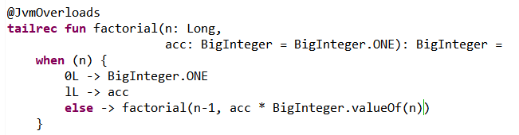
4.3 꼬리 재귀 적용하기
재귀 프로세스를 실행하는 데 필요한 메모리를 최소화하려면?
-> 꼬리 재귀(tail recursion)를 사용해 프로세스 알고리즘을 표현하고 해당 함수에 tailrec 키워드를 추가하자!
☆ 꼬리 재귀
콜 스택에 새 스택 프레임을 추가하지 않게 구현하는 특별한 종류의 재귀 (스택을 재사용하면서 메모리를 과도하게 사용하지 않도록 최적화함)
tailrec 키워드는 컴파일러에게 해당 재귀 호출을 최적화해야 한다고 알려줌
cf. 각각의 새로운 재귀 호출은 콜 스택에 프레임을 추가하기 때문에, 어떤 프로세스는 사용 가능한 메모리를 초과할 수 있음
->꼬리 재귀를 사용하자:)
예제 4-12 (팩토리얼 구현)
-> 팩토리얼 함수는 팩토리얼 연산의 누적자
역할을 하는 두번째 인자가 필요함
-> 더 작은 수와 증가된 누적자를 이용해 자신
스스로를 호출할 수 있음
-> @JvmOverloads을 통해 자바에서 이 함
수가 두 번째 인자 없이 호출되는 경우에도 잘
동작함

Slide 8
5.1 배열 다루기
코틀린에서 배열을 생성하고 배열에 데이터를 추가하고 싶을 때는?
-> arrayOf함수를 이용해 배열을 만들고, Array클래스에 들어있는 속성과 메소드를 이용해 배열에 들어 있는 값을 다루자!
☆ arrayOf 함수
배열(클래스인 Array)을 생성하는 팩토리 메소드
arrayOfNulls 팩토리 메소드를 사용해 널로만 채워진 배열을 생성할 수 있음(but 배열의 특정 타입을 선택해야 함)
emptyArray 팩토리 메소드도 동일한 방법으로 동작함
Cf. 자바에서는 new 키워드를 사용해 배열의 크기를 지정하고 인스턴스화함
☆ Array 클래스
하나의 public 생성자가 있으며, 생성자는 Int타입의 size와 init인 (Int) -> T 타입의 람다(배열을 생성할 때 인덱스마다 호출됨)를 인자로 받는다.
대괄호[]를 사용해 배열의 원소에 접근할 수 있음(접근 시 호출되는 public 연산자 메소드 get과 set이 정의됨)
Array의 indices 속성을 사용해 배열의 적법한 인덱스 값을 알 수 있음
withIndex함수를 통해 배열을 순회할 때 배열의 인덱스 값도 같이 사용할 수 있음(index, value)

Slide 9



5.2 컬렉션 생성하기
리스트, 세트 또는 맵을 생성하려면?
-> 변경 불가능한 컬렉션을 생성하기 위해 만들어진 함수(ex. listOf, setOf, mapOf)나 변경 가능한 컬렉션을 생성하기 위해 만들어진 함수(ex. mutableListOf, mutableSetOf, mutableMapOf) 중 하나를 사용하자!
☆ 변경 불가능한 컬렉션 생성
kotlin.collections 패키지가 제공하는 유틸리티 함수 사용 (listOf, setOf, mapOf 함수가 포함됨)
cf. asList함수는 명시된 배열을 List로 감싸 돌려주는 Array확장함수
-> 불변 리스트 생성, 불변 세트 생성(중복X), Pair 인스턴스에서 맵 생성
기본적으로 코틀린 컬렉션은 ‘불변‘이기에, 원소를 추가하거나 제거하는 메소드를 지원하지 않음
☆ 변경 가능한 컬렉션 생성
컬렉션을 변경하는 메소드는 mutableListOf, mutableSetOf, mutableMapOf 팩토리 메소드에서 제공하는 가변 인터페이스에 들어있음
Cf. mapOf함수의 인자는 Pair 인스턴스 타입의 가변 인자 리스트임
cf. 가변 컬렉션은 add(), addLast(), addAll()를 통해 항목을 추가하거나, remove()를 통해 항목을 제거할 수 있으며, List, Set, Map인터페이스를 직접 구현한 클래스의 인스턴스도 생성할 수 있음

Slide 10
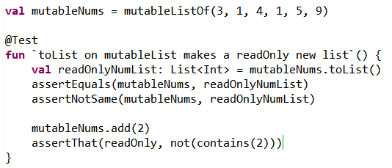
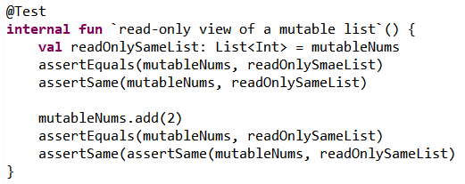
5.3 컬렉션에서 읽기 전용 뷰 생성하기
변경 가능한 컬렉션이 있을 때, 해당 컬렉션의 읽기전용 버전을 생성하려면?
-> toList, toSet, toMap메소드를 사용해 새로운 읽기 전용 컬렉션을 생성하거나, 기존 컬렉션을 바탕으로 읽기 전용 뷰를 만들려면 List, Set, 또는 Map타입의 변수에 기존 컬렉션을 할당하자!
☆ 새로운 읽기 전용 컬렉션 생성
List타입의 레퍼런스를 반환하는 toList메소드를 호출 시
-> toList메소드의 리턴타입은 List<T>이고, 이는 불변 리스트를 나타
내므로 add나 remove메소드를 사용할 수 없음
-> toList메소드는 독립된 객체를 생성하기에 이 객체의 내용은 원본
과 같지만 더이상 같은 객체를 나타내지는 않는다.
☆ 내용이 같은 읽기 전용 뷰를 생성
List타입의 레퍼런스에 가변 리스트를 할당 시
-> List타입의 레퍼런스에 가변 리스트를 할당함(=mutableNums
-> 생성한 List는 원본과 내용이 같으면서, 같은 객체를 나타낸다.

